Slide 1

AlmaU:
Предвосхищая Будущее
A. Кожахметов
Президент AlmaU, DBA

Slide 2
Три стратегических факторов успеха
Способность извлекать уроки из прошлого
Способность адаптироваться к настоящему
Способность предвосхищать будущее
Г. Греф
2

Slide 3





Восхождение AlmaU
2014 - 2017
1996 - 2013
1988 - 1995
Алматинская школа менеджмента
7 Бакалавриат
14 Бакалавриат
7 MBA
4 MBA
3 DBA
Кол-во программ
15+
6 Магистратура
8 Магистратура
2 DBA
30+
4 PhD
краткосрочных
20+
Краткосрочных
Краткосрочных
Кол-во студентов
70 иностранных,
по вх. и исх. мобильности
200+ иностранных, по вх. и исх. мобильности
200
2000+
3000+
Кол-во ППС и сотрудников
15 ППС (внештат)
100
10+
100
150 +
25+
180
10 сотрудников
Штатных ППС
Иностранных ППС
Штатных ППС
Иностранных ППС и сотрудников
сотрудников
сотрудников
Инфра-структура
30 кв.м. – 900 кв.м. (аренда)
900 кв.м. – 8000 кв.м. (собственность)
8000 кв.м. – 15000 кв.м. (собственность)
3

Slide 4









































Развитие международных отношений
10+ партнеров
50+ партнеров
110+ партнеров
1988
1996
2014
4

Slide 5
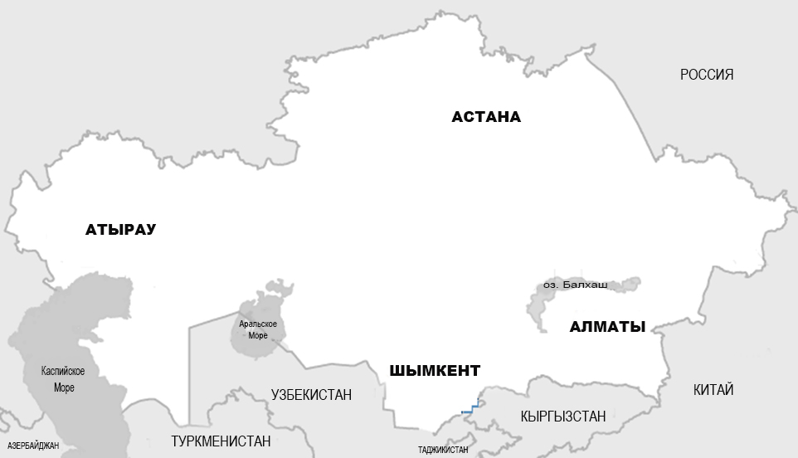
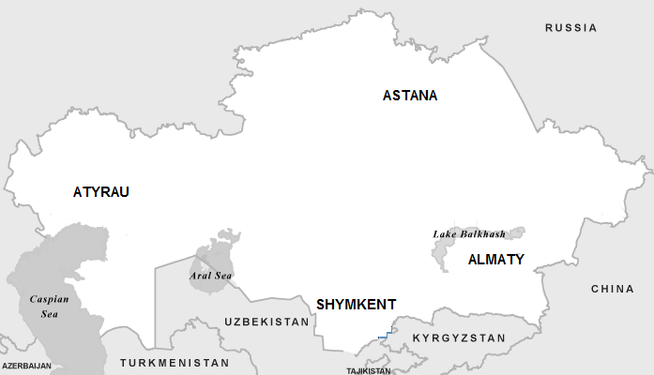



Региональное развитие
АКТОБЕ
MBA
УСТЬ-КАМЕНОГОРСК
КЫЗЫЛОРДА
MBA
АКТАУ
MBA
5

Slide 6
Стратегические цели 2010-2020
Войти:
в топ-200 бизнес-университетов мира
в топ-100 предпринимательских университетов мира
в топ-100 университетов мира по управлению знаниями
в топ-3 лучших бизнес-университета стран Евразийского экономического союза (ЕАЭС)
Cтать обладателем «Тройной Короны» - аккредитации AMBA, EQUIS, AACSB
6

Slide 7


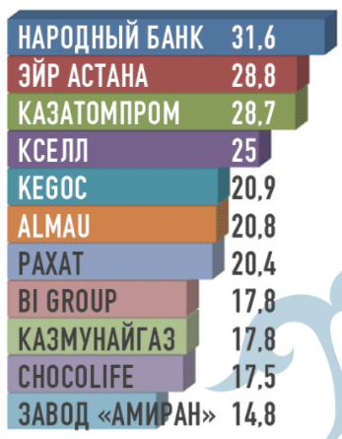
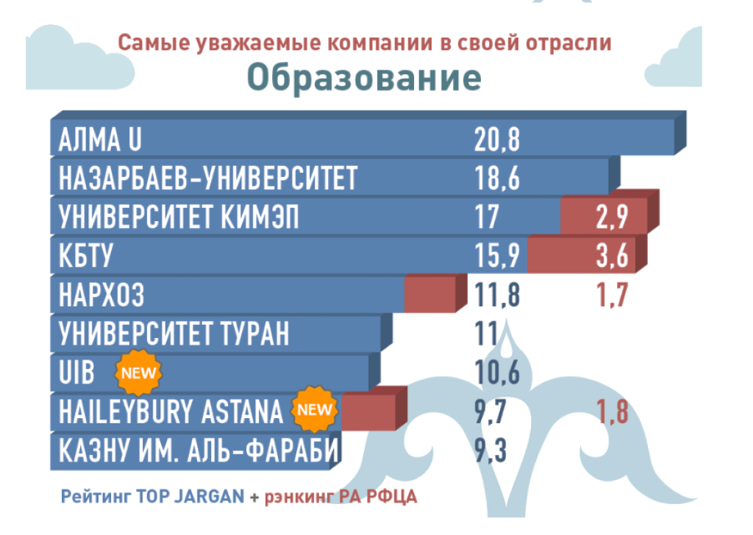
Признание в Республике Казахстан
Рейтинг ТОПЖАРFАН (ПРОРЫВ)
18 мая 2017 г.
AlmaU - бренд Казахстана
(Межотраслевой)
7

Slide 8


Признание в мире
В регионе Центральной Азии*:
MBA - 2 место
Программы магистратуры – 2 место
Дистанционная программа MBA – 3 место
* - Индия, Пакистан, Казахстан, Кыргызстан, Узбекистан, Шри Ланка, Бутан Непал, Мальдивы и Бангладеш
Рейтинг глобальных бизнес-школ России и стран СНГ (16 июня 2017 г)
№1 из 15 - Бизнес-школы, активно продвигающиеся на глобальном рынке
№1 из 9 - Программы двойных дипломов
№2 из 10 по количеству партнерств с зарубежными вузами, которые имеют аккредитации «первого» уровня

Slide 9
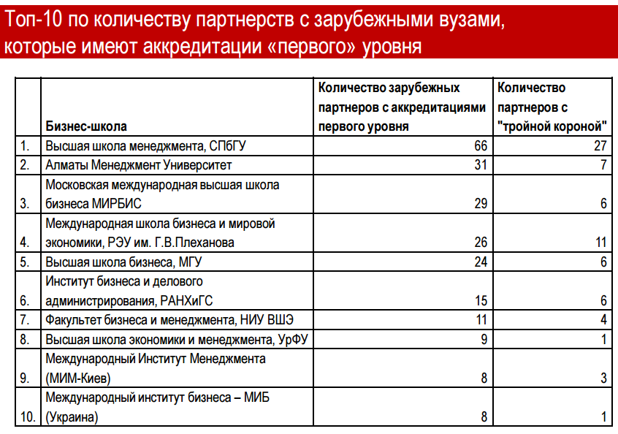

Slide 10
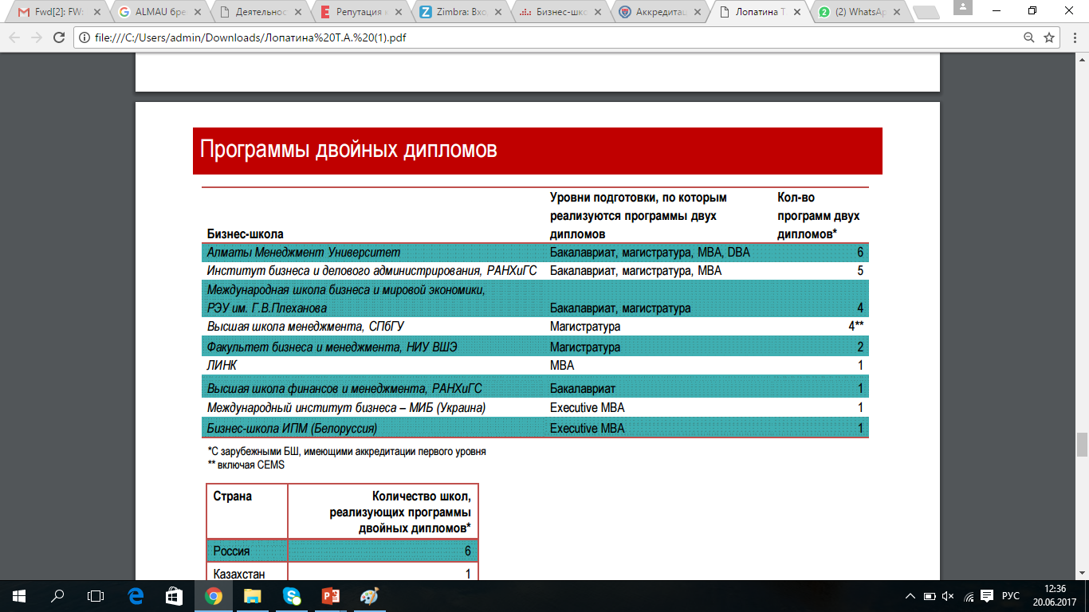

Slide 11
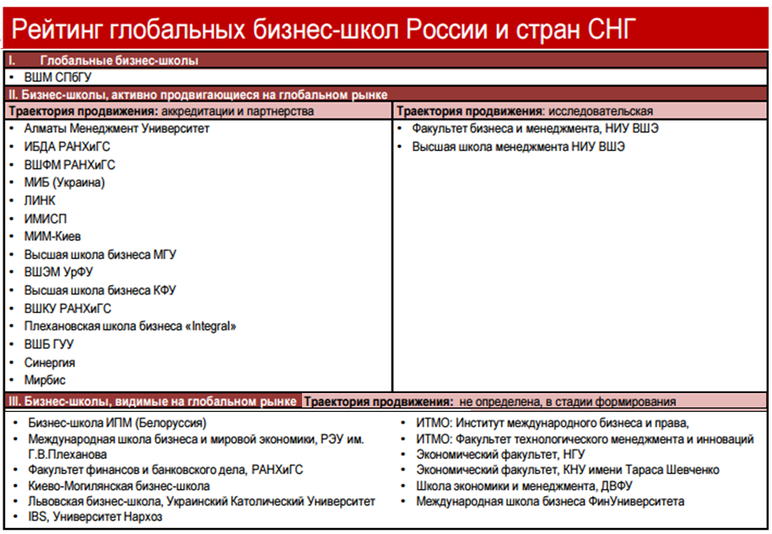

Slide 12

112

Slide 13
Три стратегических факторов успеха
Настоящего
МВА part-time
Некоммерческое Учреждение Образования (НОУ)
IMPACT-driven University
13

Slide 14












Высшая Школа Бизнеса AlmaU
TOP 5
Лучшие MBA и EMBA программы в Центральной Азии
TOP 300
Лучших бизнес Школ мира по версии Эдуниверсал
7
Представительств в Казахстане
7
MBA программ
2
DBA программы
5
Программ двойного диплома
4000+
Выпускников MBA программ
600+
Слушателей программ МВА ежегодно
350+
Корпоративных клиентов
12+
Стран ППС: Казахстан, Нидерланды, Германия, Франция, Великобритания, Латвия, Литва, Украина, Россия, Южная Корея, Сингапур, США и др.
150+
Различных тренингов

Slide 15




AlmaU as IMPACT University
Общество
Правительство и г. Алматы
Образование
Бизнес
Проект “Поддержка сельских учителей” (321 участник, с 2008)
Культурно-лингвистический лагерь “Улытау” (576 участников, с 2010)
Национальный Конкурс “ЗАЧОТ” среди СМИ за лучшие статьи об образовании (130 человек, с 2011)
Награда “Академическая честность” среди исследователей в Казахстане (14 победителей, с 2013)
Грант для лиц с ограниченными возможностями на программы MBA (100% 5 грантов, 50% 1 грант, 25% 6 грантов с 2014)
Впервые в Казахстане ввели дисциплину “Service Learning” (865 участников, с 2014)
Экспертный центр НПО AlmaU
программы MBA для НПО (2015)
Социальное предпринимательство (AlmaU лаборатория социального предпринимательства) (с 2015)
Проект Всемирного Банка Реконструкции и Развития «Обучение госслужащих РК» (1995-1997)
Проект MET Programme - обучение ректоров (90 чел., 2012)
MBA программы для государственных органов городов и регионов РК (2013)
Модульная программа МРА (2013)
МВА в госсекторе (2014) и МВА в образовании (2016) для Мангыстауской обл.
Инициаторы концепции “Алматы –город стратапов” и
“Алматы –социальный город” (2016)
Совместный Проект «MISTI» с Акиматом и г. Алматы и MIT (США) (2017)
Внедрение MBA и DBA образовательных стандартов в РК (2009)
Создание предпринимательского тренда в образовании в РК (Рабочая группа, Концепция, Ассоциация предпринимательских университетов) (2013-2017)
МВА в Образовании – первая программа (2015)
Пионеры образования в области Инженерного Менеджмента, дизайн-мышления и Инновационного менеджмента в РК (2016)
Помощь в трансформации 8 региональных университетов РК в предпринимательские университеты (ERG) (2017)
Проект Всемирного Банка «Развитие менеджмента в РК» (1994-1996)
Инициатор Центрально-Азиатского Фонда Менеджмента (CAMAN) (1994-2006) и
Казахстанского Фонда развития менеджмента (KFMD) (2015)
MBA в здравохранении (2012)
1-й сборник бизнес-кейсов в РК с Ассоциацией “Болашак” (2015)
Книга “Легенды казахстанского предпринимательства” - (2016)
Драйвер MBA и DBA образования в РК
(~50% и ~67%
рынка) (2017)
15

Slide 16
Три стратегических факторов успеха
Будущего
Предпринимательское образование и Knowledge Building
Система Управления Знаниями
Совет Попечителей
16

Slide 17
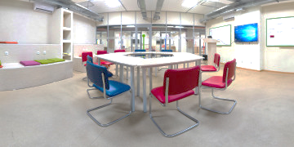
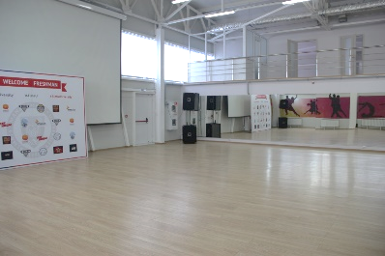
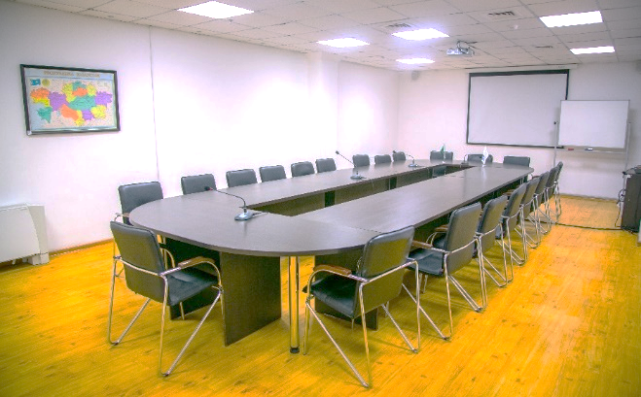
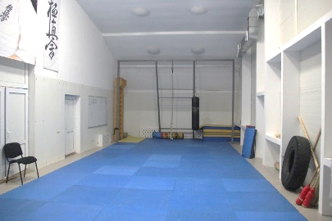
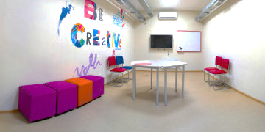
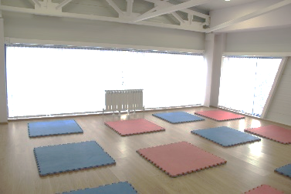
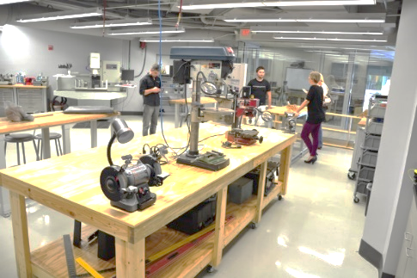
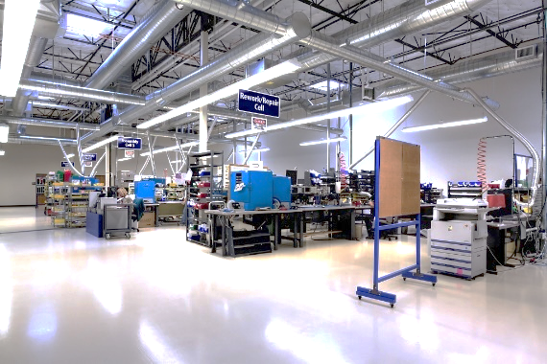
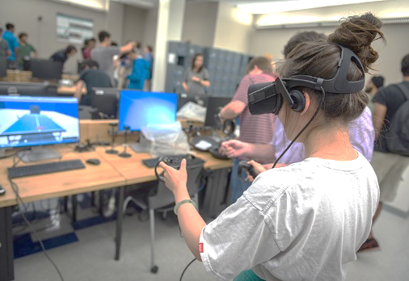

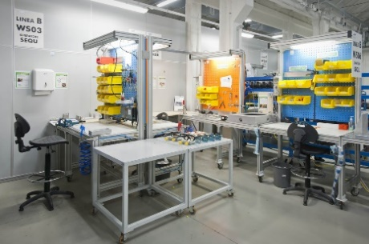
Knowledge Building (4500 кв.м.) –
Новые образовательные пространства
Креативная зона
Арт зона
Симуляционная комната
Design Lab
Лаборатория Кайдзен
Лаборатория нейромаркетинга

Slide 18
Особенности традиционного и предпринимательского университета
Критерии | Традиционный университет | Предпринимательский университет
Ресурсы | Государство; самофинансирование | Самофинансирование в бόльшем объеме; финансовые вложения крупных корпораций и других инвесторов
Область деятельности | Обучение и исследование | + трансфер технологий и коммерциализация идей и бизнес-проектов
Культура | Традиционная академическая культура | Новая академическая культура (культура риска, культура предпринимательства)
Управление | Иерархическое | Программно-проектное
Среда | Стабильная, устоявшаяся | Творческая, динамическая, инновационная

Slide 19

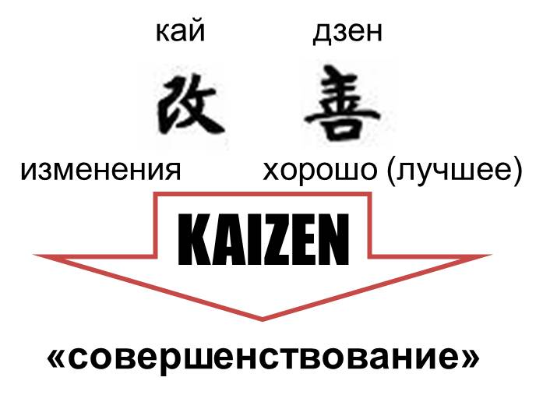
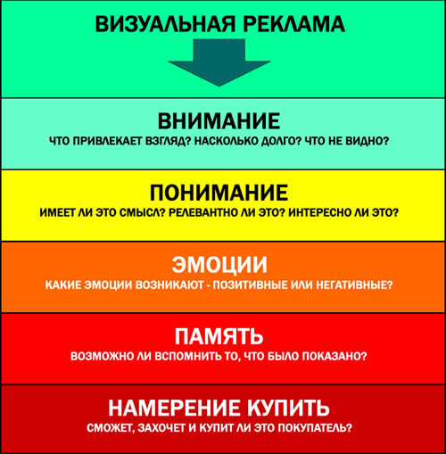
Новые образовательные пространства
Design Lab
Лаборатория
Кайдзен
Лаборатория
Нейромаркетинга
Кайдзен — японская философия или практика, которая фокусируется на непрерывном совершенствовании процессов производства, разработки, вспомогательных бизнес-процессов и управления
Дизайн-мышление — методология решения инженерных, деловых и прочих задач, основывающаяся на творческом, а не аналитическом подходе.
https://drive.google.com/file/d/0B54fQW1pl65iLWxuVno4MUMyYjQ/view?usp=drive_web ссылка на видео
Нейромаркетинг — комплекс методов изучения поведения покупателей, воздействия на него и эмоциональных и поведенческих реакций на это воздействие, использующий разработки в областях маркетинга, когнитивной психологии и нейрофизиологии.
https://cloud.almau.edu.kz/index.php/s/uySrRbqDzNiDpb5 ссылка на видео

Slide 20












Единое информационное пространство Университета
Комплексное Управление Финансами и Бюджетирование
Корпоративная почта
Библиотека
Space
Виртуальное
обучение
Портал управления знаниями
Мониторинг качества образования

Slide 21



















Дорожная карта развития портала управления знаниями
Портал управления знаниями
Реализовано:
Будет реализовано: 08/2017
Интегрированная
организационная
структура
Банк
идей
Расписание
Оплата
Успеваемость
Дисциплины
Корпоративное
обучение
Новости и
объявления
Электронные
обращения
Расширенный
поиск
Социализация:
блоги и сообщества
Совместные
проекты
База знаний
Планирование
и отчетность
Мотивация и
стимулирование
Профиль
пользователя
Планировщик
задач
Календарь
событий
Будет реализовано: 12/2017

Slide 22
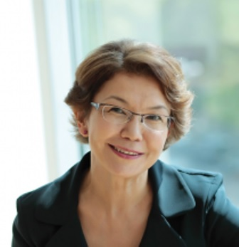
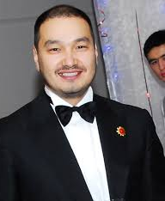
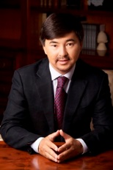
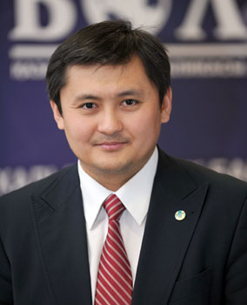
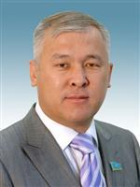
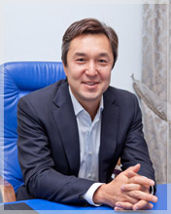
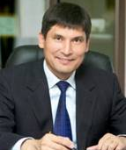
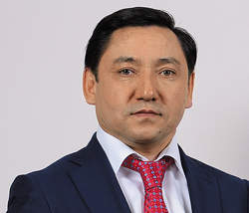
Совет Попечителей AlmaU
(бизнес и гражданское общество – 8)
Жанат БЕРДАЛИНА
Председатель Совета Попечителей
Еркин ТАТИШЕВ Kusto Group
Маргулан СЕЙСЕМБАЕВ
«Сеймар»
Саясат
НУРБЕК
АО «МФЦ «Астана»
Мурат
АБЕНОВ
НПП РК «Атамекен»
Бауржан ОСПАНОВ
ТОО «ИПК ZHERSU»
Раимбек БАТАЛОВ
Raimbek Group
Динмухамед ИДРИСОВ
Ordabasy Group

Slide 23
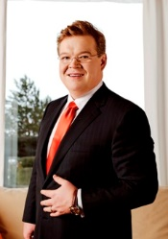
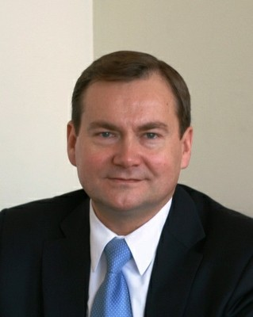
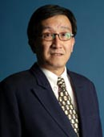
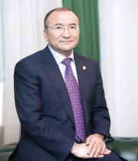
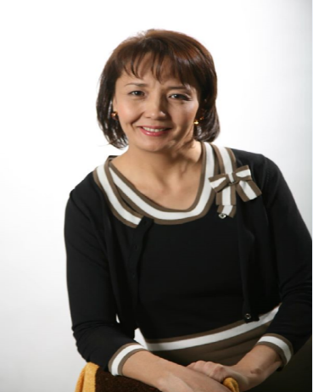
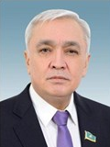
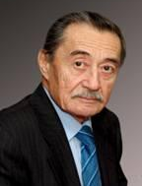
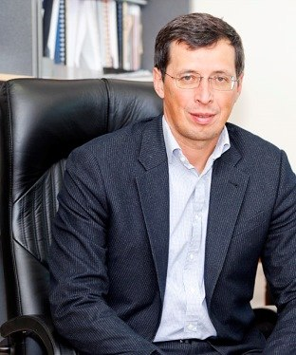
Совет Попечителей AlmaU
(Иностранные – 3)
Pekka VIJAKAINEN
Советник президента Фонда СКОЛКОВО
Pekka VIJAKAINEN
Советник президента Фонда СКОЛКОВО
Виргиниус
КУНДРОТАС
Балтийская Ассоциация развития менеджмента (BMDA)
Тан Чин ТЬОНГ
Сингапурский Университет Менеджмента
(AlmaU – 2)
Асылбек КОЖАХМЕТОВ
УО «Almaty Management University»
Алмагуль
КАНАГАТОВА
УО «Almaty
Management University»
(Госслужба – 3)
Серик СЕЙДУМАНОВ
Депутат Мажилиса Парламента РК
Даулет
СЕМБАЕВ
Член Совета Директоров АО «Казкоммерцбанк»
Ораз
ЖАНДОСОВ Ассоциация экономистов Казахстана

Slide 24
AlmaU 2025: предпринимательский университет
мирового уровня
Кожахметов А. Б.
Эл. почта: assylbek@almau.edu.kz

Slide 25
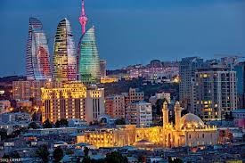
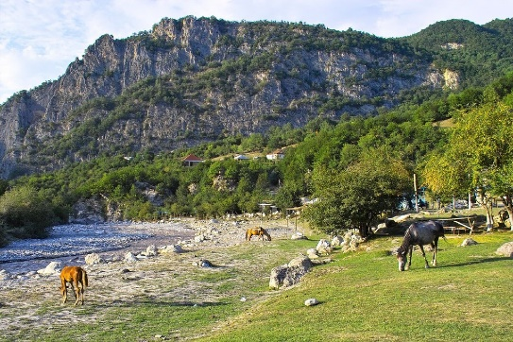
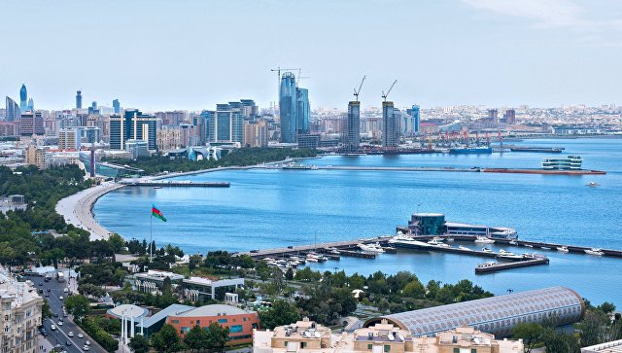
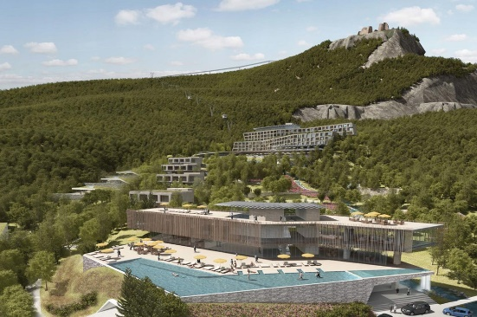
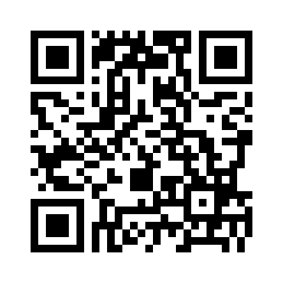
AlmaU приглашает
Евразийская Летняя Школа
для руководителей и ППС
ВУЗов СНГ
«Управление изменениями»
Организатор: AlmaU при сотрудничестве с Azerbaijan
State University of Economics (UNEC)
Даты: 7-15 июля 2017 г.
Место: «QALAALTI Hotel&Sanatorium 5*»,
г. Шабран, Азербайджан
Язык: русский
Подробнее: http://www.almau.edu.kz/news/11857
Регистрация: https://goo.gl/forms/NFp56W3Ty6nZyp9p2

Slide 26



Летняя школа для докторантов
«Капитализация научных исследований: средства достижения и результаты»
AlmaU приглашает
Организаторы: AlmaU и Silk Road Doctoral Academy
Даты: 31 июля - 4 августа 2017 г.
Место: Санаторий «Госрезиденция №2
Президента Кыргызской Республики»
Язык: английский
Подробнее: http://srda.almau.edu.kz
Регистрация: http://srda.almau.edu.kz/register.php

